Slide 1
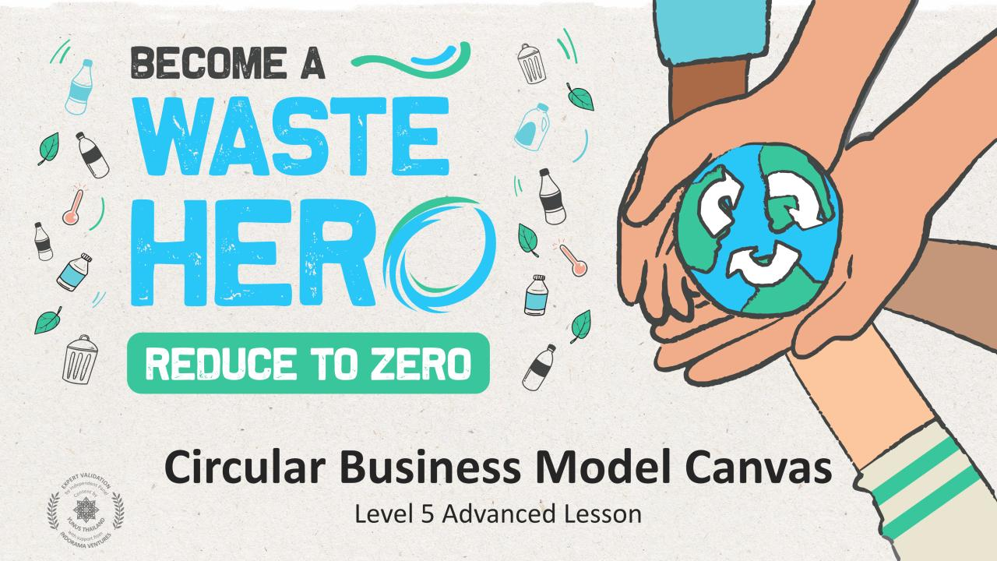
Szablon modelu działalności o charakterze okrężnym
Poziom 5 Lekcja dla zaawansowanych
Notes:
ZMIEŃ SIĘ W BOHATERA
ZREDUKUJ DO ZERA
Szablon modelu działalności o charakterze okrężnym
Poziom 5 lekcja dla zaawansowanych

Slide 2
Przygotowanie do lekcji i powiązanie z programem nauczania
Czas przygotowania: 10 - 15 minut
Uczniowie zastosują strategię okrężną, aby rozwiązać problem liniowości w projekcie firmy. Poznają narzędzie – szablon modelu działalności okrężnej i dowiedzą się, jak go używać, żeby stworzyć własny model działalności okrężnej. Będą pracować w zespołach, żeby rozwiązać wybrany przez siebie rzeczywisty problem związany z działalnością i przeprojektować firmę przy użyciu szablonu modelu działalności okrężnej. Naszkicują swój docelowy model biznesowy, żeby w formie graficznej pokazać, w jaki sposób ich pomysł na działalność wpisuje się w gospodarkę okrężną, a następnie przedstawią go reszcie klasy.
1
Wyświetl slajdy z materiałami lekcyjnymi i zainicjuj rozmowę o tym, co uczniowie już wiedzą na temat modeli działalności okrężnej i o wskazywaniu rozwiązań problemów klientów. Zadawaj uczniom pytania nakierowujące wskazane w notatkach pod slajdami w prezentacji PowerPoint.
Wydrukuj materiały „szablon modelu działalności okrężnej” i „rozwiązanie okrężne” – po jednym egzemplarzu dla każdego zespołu – oraz materiały „przeprojektowanie z uwzględnieniem zasad gospodarki okrężnej”.
2
3
Stosuj się do instrukcji w prezentacji, żeby wypełnić poszczególne pola w „szablonie modelu działalności okrężnej”. Instrukcje wypełniania poszczególnych pól znajdują się w notatkach pod poszczególnymi slajdami.

Slide 3
Przygotowanie do lekcji i powiązanie z programem nauczania
Czas przygotowania: 10 - 15 minut
Najważniejsze efekty nauczania i powiązanie z programem nauczania:
Przyroda – Ziemia i działalność człowieka: Informowanie o rozwiązaniach, które zmniejszają wpływ wywierany przez człowieka na glebę, wodę, powietrze i/lub inne organizmy żywe w środowisku lokalnym. Czynności wykonywane przez ludzi mogą wpływać na otaczający ich świat. Ludzie mogą jednak dokonywać wyborów, które zmniejszają ich wpływ na glebę, wodę, powietrze i inne organizmy żywe.
Umiejętności i biegłość w zakresie języka angielskiego: Udział w rozmowach dotyczących zagadnień i tekstów we współpracy z różnymi partnerami. Przestrzeganie ustalonych reguł w rozmowach. Stosowanie słów i zwrotów poznanych podczas rozmów, czytania, słuchania i reagowania na teksty. Przedstawianie informacji, ustaleń i dowodów na ich poparcie w sposób jasny, zwięzły i logiczny, umożliwiający słuchaczom śledzenie toku argumentacji.
Nauki społeczne – ludzie, miejsca i środowiska: Uczniowie uczą się o ludziach, miejscach i środowiskach, co umożliwia im zrozumienie relacji pomiędzy populacjami ludzkimi a światem fizycznym.
Powiązanie z Celami Zrównoważonego Rozwoju
Lekcja elastyczna, z możliwością dostosowania
Konspekty są tak pomyślane, aby były elastyczne i pozwalały reagować na potrzeby ewoluujące podczas lekcji. Lekcje można edytować i dostosowywać do różnych indywidualnych kontekstów związanych z uczniami i środowiskiem lekcyjnym. Dostępna do pobrania jest wersja PowerPoint z instrukcjami dla nauczyciela oraz lekcja w formacie PDF do wydruku.

Slide 4
Lekcja
Czas trwania lekcji: 90 minut
1
Wyświetl po kolei slajdy i korzystając z przykładów przeprowadź uczniów przez „szablon modelu działalności okrężnej”, aby zapoznali się oni z poszczególnymi segmentami i elementami działalności.
2
Podziel uczniów na grupy po 3-5 osób i przygotuj na potrzeby ćwiczenia tablicę do rysowania albo skorzystaj z materiałów „szablon modelu działalności okrężnej”. Zalecane jest naklejanie karteczek na dużej tablicy.
3
Do wykorzystania w szablonie wybierz jeden ze scenariuszy z materiałów „przeprojektowanie z uwzględnieniem zasad gospodarki okrężnej”.
4
Wypełnij „szablon modelu działalności okrężnej” z grupą i zastosuj w modelu działalności jeden lub więcej modeli z projektowania okrężnego.
5
Po skończeniu szablonu naszkicuj swój okrężny produkt i model działalności i podziel się swoimi innowacjami okrężnymi z klasą.

Slide 5
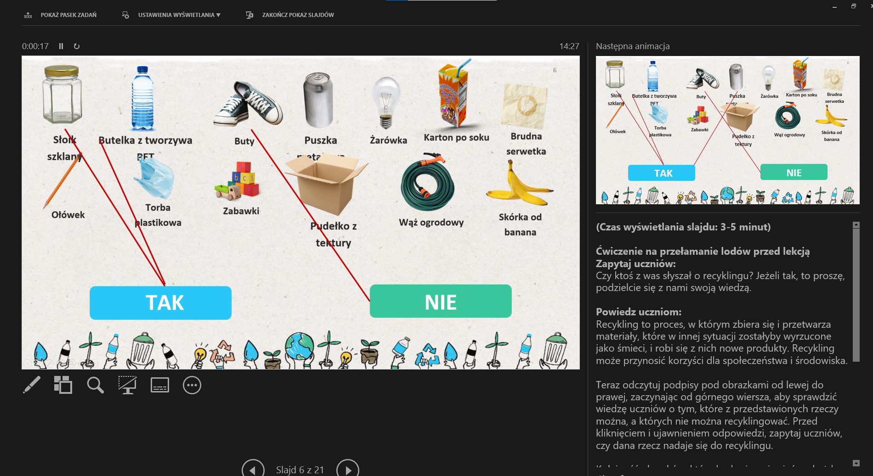
Przygotuj prezentację PowerPoint
Gdy jesteś gotowy(a), aby zaprezentować lekcje uczniom, kliknij pokaz slajdów u góry paska menu, a następnie wybierz „Od początku”.
Następnie naprowadź kursor „myszy” na lewy, dolny róg prezentacji.
Po rozwinięciu opcji zaznaczonej w zielonym kółku wybierz „Pokaż widok prezentera”. W widoku prezentera podczas prezentacji widzisz swoje notatki, a odbiorcy widzą tylko prezentację.
Notatki wyświetlają się w okienku po prawej stronie. Tekst powinien się zawijać automatycznie, a w razie potrzeby wyświetla się pionowy pasek przewijania. Możesz też zmienić rozmiar tekstu w okienku notatek, używając dwóch przycisków w lewym dolnym rogu tego okienka.
Lekcja elastyczna, z możliwością dostosowania
Konspekty są tak pomyślane, aby były elastyczne i pozwalały reagować na potrzeby, ewoluując podczas lekcji. Lekcje można edytować i dostosowywać do różnych indywidualnych kontekstów związanych z uczniami i środowiskiem lekcyjnym. Dostępna do pobrania jest wersja PowerPoint z instrukcjami dla nauczyciela oraz lekcja w formacie PDF do wydruku.

Slide 6
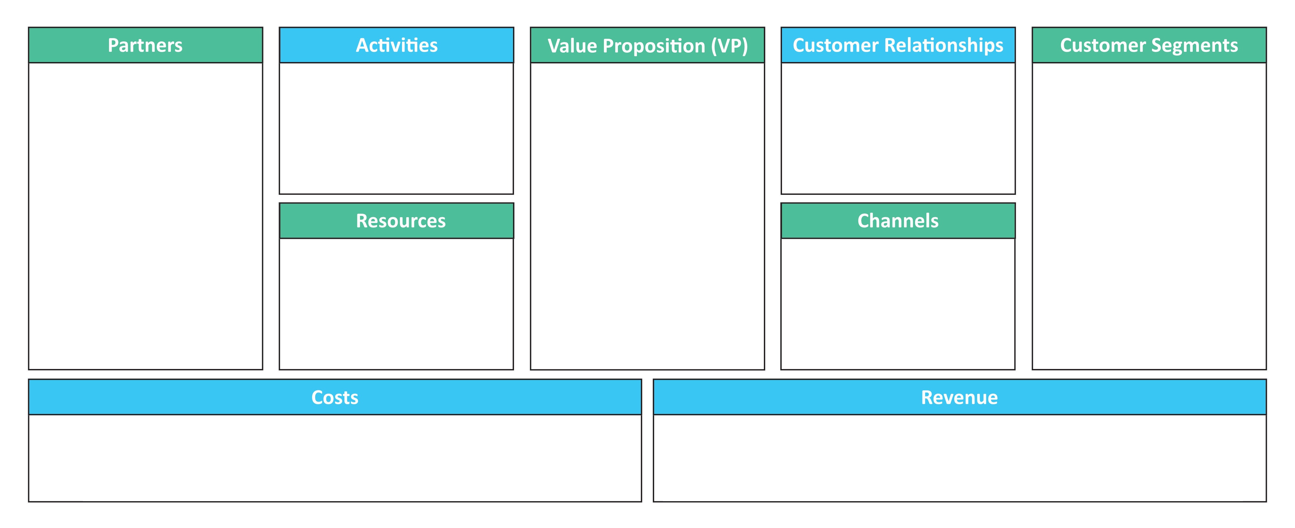
Szablon modelu działalności (Business Model Canvas)
Partnerzy
Czynności
Propozycja wartości
Relacje z klientami
Segmentacja klientów
Zasoby
Kanały dystrybucji
Koszty
Przychody
Notes:
(Czas wyświetlania slajdu: 5 min.) Zapytaj uczniów:
Czy ktoś z was słyszał o narzędziu Business Model Canvas – szablonie modelu działalności? Jeżeli tak, to co to jest i do czego służy?
Powiedz uczniom:
Szablon modelu działalności to model działalności przedstawiony w formie graficznej, ze wskazaniem wszystkich kluczowych czynników strategicznych. Mówiąc inaczej, jest to ogólne, całościowe i pełne przedstawienie mechanizmów firmy, jej klientów, struktury przychodów itd.
Szablon modelu działalności to świetne narzędzie, które pomaga zrozumieć model działalności w bezpośrednio, uporządkowany sposób. Szablon ten zapewni wgląd w obsługiwanych klientów, wskaże, w których kanałach są oferowane poszczególne propozycje wartości oraz na czym firma zarabia. Z szablonu modelu działalności można skorzystać, aby zrozumieć model działalności własny lub konkurencji.
Szablon modelu działalności to wspólny język, który pozwala opisywać, wizualizować, oceniać i zmieniać modele działalności. Opisuje zasady, na których organizacja tworzy, dostarcza i wykazuje wartość. Szablon obejmuje 9 kluczowych segmentów działalności:
1. Segmentacja klientów: Wymień trzy główne typy klientów. Poszukaj segmentów, które zapewniają największe przychody.
2. Propozycja wartości: Jakie produkty i usługi oferujesz? Jakie zlecenia wykonujesz dla klientów?
3. Przychody: Wymień trzy główne strumienie przychodów. Jeżeli wykonujesz coś za darmo, ale w przyszłości można by na tym zarabiać, również dodaj to w tym miejscu.
4. Kanały dystrybucji: Jak się porozumiewasz z klientami? Jak im dostarczasz produkty lub usługi?
5. Relacje z klientami: W jaki sposób nawiązujesz relacje i interakcje i jak utrzymujesz relacje?
6. Czynności: Co robisz na co dzień, żeby twój model działalności działał?
7. Zasoby: Ludzie, wiedza, środki i pieniądze niezbędne do prowadzenia działalności.
8. Partnerzy: Wymień partnerów, bez których nie jesteś w stanie prowadzić działalności.
9. Koszty: Wymień najważniejsze koszty, patrząc na czynności i zasoby.

Slide 7
Przykładowy szablon modelu działalności: Platforma do krótkoterminowego najmu mieszkań
Partnerzy
Czynności
Propozycja wartości
Relacje z klientami
Segmentacja klientów
Fotografowie, firmy ubezpieczeniowe
Stworzenie platformy, wsparcie klienta
Wygodne zarabianie na nieużywanych lokalach i pobyty w wyjątkowych miejscach
Samoobsługa, wsparcie klienta
Gospodarze i goście
Zasoby
Kanały dystrybucji
Platforma internetowa, ogłaszanie nieruchomości
Strona internetowa i aplikacja
Koszty
Przychody
Pracownicy, obsługa techniczna platformy, marketing i wsparcie klienta
Opłaty od gospodarzy i opłaty od gości
Notes:
(Czas wyświetlania slajdu: 10 min.)
Powiedz uczniom:
Jako przykładu do wypełnienia szablonu modelu działalności użyjemy platformy do krótkoterminowego najmu mieszkań.
Zapytaj uczniów:
1. Segmentacja klientów: Kto jest klientem?
Model działalności platformy do krótkoterminowego najmu mieszkań definiują dwa segmenty klientów.
-Gospodarze: To osoby, które mają lokale na wynajem i chcą na tym zarabiać. Mogą umieszczać swoje nieruchomości w aplikacji ze wskazaniem określonych warunków, takich jak okres dostępności, pora zameldowania i wymeldowania oraz innych „zasad”.
-Goście: To osoby, które szukają noclegu. Mogą wyszukiwać po lokalizacji, rodzaju nieruchomości, cenie i innych filtrach dostępnych w aplikacji. Dokonują rezerwacji i płatności za pośrednictwem platformy.
2. Propozycja wartości: Jaką wartość firma oferuje swoim klientom?
W każdym segmencie propozycja wartości jest inna:
-Dla gospodarzy: Najistotniejszą propozycją wartości jest tu możliwość zarabiania za pośrednictwem platformy. Dodatkowo korzystne jest, że robi się to wygodnie i bezpiecznie, z pełną kontrolą nad rezerwacjami, a nawet z ubezpieczeniem od szkód i wypadków. Zaletą jest również możliwość sprawdzenia profilu osób, które chcą dokonać rezerwacji, oraz opcja odmowy. Wszystko to ze wsparciem ze strony firmy świadczonym przez telefon, email i czat w systemie 24/7.
-Dla gości: Najistotniejszą propozycją wartości są tu mniejsze wydatki na hotele i kwatery wakacyjne. Dodatkowo wygodna jest możliwość wyboru miejsca zgodnie ze wszystkimi swoimi preferencjami w telefonie lub w komputerze i bez konieczności negocjowania z kimkolwiek. Ponadto turysta może również sprawdzić profil właściciela, a, w niektórych przypadkach, dzielić się z nim wrażeniami podczas pobytu. Platforma zapewnia też bezpieczne płatności.
3. Kanały dystrybucji: W jaki sposób platforma dociera do swoich klientów?
Podstawowe kanały to sama strona internetowa i aplikacja. Dodatkowo firma korzysta z mediów społecznościowych, In addition, the company uses social media, marketingu internetowego, modelu afiliacyjnego i, co oczywiste, duże korzyści przynosi jej marketing szeptany.
4. Relacje z klientami: Jakie relacje firma ma ze swoimi klientami?
Relacje z klientami platformy bazują na dużej dozie zaufania do transakcji realizowanych za pośrednictwem strony internetowej i aplikacji firmy. Z tego względu firma zdecydowanie angażuje się w komunikację pomiędzy segmentami, aby uniknąć utraty renomy i reputacji. W sytuacji gdy markę będą obciążać jakiekolwiek niespójności, konkurencji łatwo będzie wyjść na prowadzenie. W ten sposób firma działa na rzecz unikania konfliktów, kontroluje niewłaściwe postępowanie i ryzyko, zapewnia ochronę danych i informacji osobistych oraz oferuje wsparcie w zakresie udzielania informacji i rozwiazywania problemów. Najistotniejszym narzędziem do zarządzania relacjami z klientami jest sama platforma, która oferuje spersonalizowane rekomendacje i obsługę klienta w systemie 24/7.
5. Strumienie przychodów: Na czym firma zarabia?
Opłaty od gospodarzy
Opłaty od turystów
6. Kluczowe zasoby: Co jest platformie niezbędne do prowadzenia działalności?
Do kluczowych zasobów firmy należą sama platforma i aplikacja, treści tworzone przez partnerów, dostępne nieruchomości oraz oceny i opinie, zasoby ludzkie, w tym programiści, specjaliści od marketingu i inni pracownicy kluczowi oraz algorytm.
7. Kluczowe czynności: Co firma robi, żeby prowadzić działalność?
Główna czynność to budowanie i utrzymanie samej platformy, która zapewnia doświadczenie klienta. Oprócz tego do czynności kluczowych należy sprzedaż i marketing w celu pozyskiwania nowych gospodarzy i gości, zapewnienie wszystkim partnerom i użytkownikom bezpieczeństwa informacji oraz obsługa klienta (po obu stronach), w tym mediacja w przypadku konfliktów.
8. Kluczowi partnerzy: Kto jest firmie potrzebny, żeby wspierać jej działalność?
Największymi kluczowymi partnerami firmy są gospodarze, przy czym mogą to być właściciele prywatni albo na przykład hotele i pensjonaty. Gdyby nie było osób zainteresowanych ogłaszaniem kwater i nieruchomości w aplikacji, platforma nie miałaby po co istnieć. Wśród innych partnerów są profesjonalni fotografowie, którzy świadczą usługi dla platformy, firmy ubezpieczeniowe, które zapewniają ochronę wynajmowanym nieruchomościom, oraz inwestorzy, którzy umożliwili zbudowanie całej konstrukcji platformy.
9. Struktura kosztów: Ile kosztuje prowadzenie działalności?
Struktura kosztów obejmuje inwestycje we wszystkie kluczowe czynności i zasoby oraz kanały dystrybucji. Żeby wymienić klika z nich: utrzymanie i tworzenie oprogramowania, marketing, wynagrodzenia, pozyskiwanie klientów, ubezpieczenie, opłaty za transakcje kartami oraz koszty prawne i administracyjne.

Slide 8
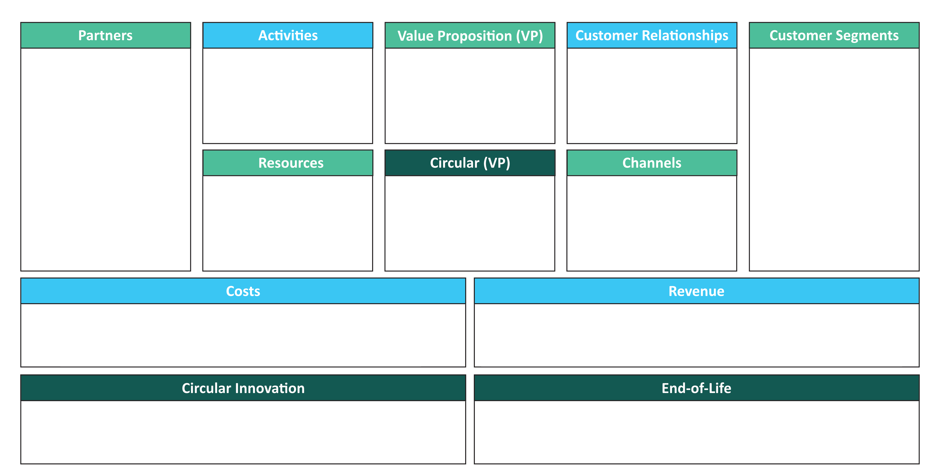
Szablon modelu działalności o charakterze okrężnym
Partnerzy
Czynności
Propozycja wartości
Relacje z klientami
Segmentacja klientów
Zasoby
Propozycja wartości o charakterze okrężnym
Kanały dystrybucji
Koszty
Przychody
Innowacja o charakterze okrężnym
Koniec cyklu życia
Notes:
(Czas wyświetlania slajdu: 5 min.) Powiedz uczniom:
Szablon modelu działalności o charakterze okrężnym jest taki sam, jak szerzej znany szablon modelu działalności, lecz zawiera on trzy dodatkowe segmenty, które wskazują, co sprawia, że nasz model działalności ma charakter okrężny. Zasady gospodarki okrężnej mają na celu utrzymywanie wartości produktów, elementów, materiałów i zasobów w gospodarce przez jak najdłuższy czas.
Segment innowacja o charakterze okrężnym wskazuje rozwiązanie okrężne, które stosujemy do problemu liniowego.
Segment koniec cyklu życia wskazuje, co się dzieje dalej, po skorzystaniu z produktu lub z usługi.
Propozycja wartości o charakterze okrężnym to wartość dodana, którą tworzy innowacja o charakterze okrężnym.

Slide 9
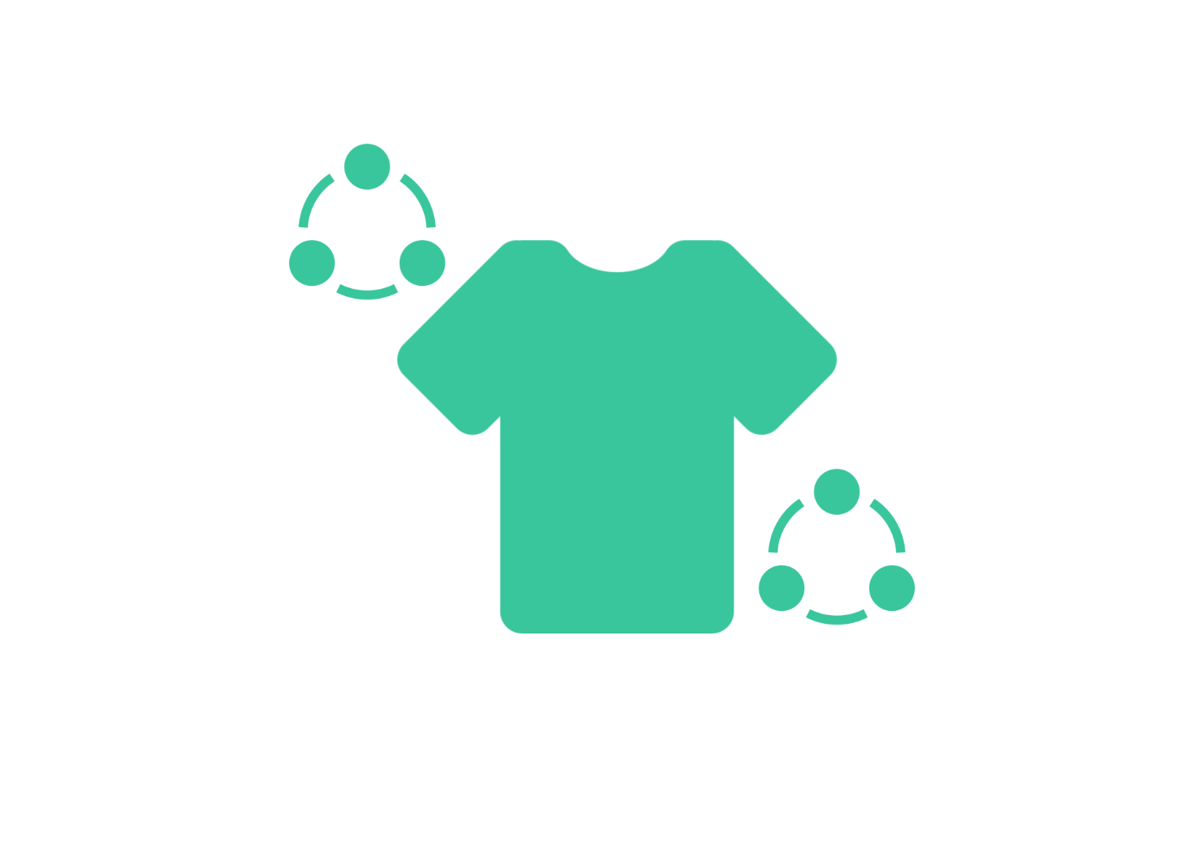
Produkt jako usługa: Wypożyczalnia odzieży
Notes:
(Czas wyświetlania slajdu: 5 min.)
Powiedz uczniom:
Prześledźmy szablon modelu działalności o charakterze okrężnym korzystając z jednego z przykładów modeli działalności o charakterze okrężnym: wypożyczalni odzieży (produkt jako usługa)
Modele wypożyczalni odzieży mogą zapewnić klientom dostęp do różnego rodzaju ubrań, a jednocześnie zmniejszać zapotrzebowanie na produkcję nowej odzieży. Modele wypożyczalni krótkoterminowych oferują kuszącą propozycję wartości, szczególnie jeśli uwzględnić zmieniające się potrzeby klientów - przykładem może być krótki okres użytkowania, względy praktyczne czy szybko zmieniające się preferencje modowe. W branży pojawiają się już nowe modele wypożyczalni krótkoterminowych i abonamentowych.
Zacznijmy wypełniać szablon modelu działalności dla naszej wypożyczalni.

Slide 10
Szablon modelu działalności o charakterze okrężnym
Partnerzy
Czynności
Propozycja wartości
Relacje z klientami
Segmentacja klientów
Grupy studentów o niskim dochodzie
Rynek masowy i segmenty klientów (mężczyźni/kobiety)
Zasoby
Propozycja wartości o charakterze okrężnym
Kanały dystrybucji
Koszty
Przychody
Innowacja o charakterze okrężnym
Koniec cyklu życia
Notes:
(Czas wyświetlania slajdu: 3 min.) Powiedz uczniom:
Pole segmentacja klientów wskazuje grupy ludzi lub firm, do których staramy się dotrzeć i którym staramy się sprzedać swój produkt lub usługę. Model działalności może mieć na celowniku różne segmenty klientów.
Rynek masowy: Model działalności skupiający się na rynkach masowych nie dokonuje segmentacji klientów. Zamiast tego skupia się na ogóle populacji albo dużej grupie ludzi o podobnych potrzebach. Przykładowo: produkt typu telefon.
Rynek niszowy: Tutaj skupiamy się na konkretnej grupie ludzi o wyjątkowych potrzebach i cechach. Propozycje wartości, kanały dystrybucji i relacje z klientami powinny tu być indywidualnie dostosowane, aby spełnić konkretne wymagania. Przykładem mogą być kupujący buty sportowe.
Segmentacja: W zależności od pewnych różnic w potrzebach w głównym segmencie klientów mogą występować różne grupy. W związku z tym można stworzyć różne propozycje wartości, kanały dystrybucji itd., aby spełnić różne potrzeby tych grup.
Różnorodność: Zróżnicowany segment rynku obejmuje klientów o bardzo różnych potrzebach.
Rynki wielostronne: Mamy tu współzależne segmenty klientów. Na przykład firma obsługująca karty kredytowe dba zarówno o posiadaczy kart, jak i o sprzedawców, którzy karty te akceptują.
Zapytaj uczniów:
Kto jest klientem naszej wypożyczalni odzieży?
Odpowiedzi:
Będziemy celować w rynek masowy, ale będziemy dzielić klientów na segmenty w zależności od dochodu, stylu życia i zwyczajów zakupowych. Konkretnym przykładem segmentu klientów mogą być studenci, którzy są aktywni towarzysko i zwracają uwagę na modę, są świadomi ekologicznie i żyją oszczędnie.

Slide 11
Szablon modelu działalności o charakterze okrężnym
Partnerzy
Czynności
Propozycja wartości
Relacje z klientami
Segmentacja klientów
Modne ubrania za niską cenę bez konieczności posiadania na własność odzieży, której prawie się nie będzie używać
Grupy studentów o niskim dochodzie
Rynek masowy i segmenty klientów (mężczyźni/kobiety)
Zasoby
Propozycja wartości o charakterze okrężnym
Kanały dystrybucji
Koszty
Przychody
Innowacja o charakterze okrężnym
Koniec cyklu życia
Notes:
(Czas wyświetlania slajdu: 3 min.) Powiedz uczniom:
Pole propozycja wartości to cegiełka, która tworzy serce naszego szablonu modelu działalności. Określa ono nasze wyjątkowe rozwiązanie (produkt lub usługę) dla problemu, z którym styka się segment klientów, czyli tworzy wartość dla danego segmentu klientów. Propozycja wartości powinna być wyjątkowa albo powinna różnić się od propozycji konkurencji. Jeżeli oferujemy nowy produkt, powinien on być innowacyjny i przełomowy. Jeżeli oferujemy produkt, który już istnieje na rynku, powinien on się wyróżniać nowymi cechami i właściwościami.
Propozycje wartości mogą być albo ilościowe (cena i szybkość obsługi), albo jakościowe (doświadczenie klienta czy design).
Ponadto propozycja wartości powinna być istotna, atrakcyjna, konkretna i wiarygodna. Oznacza to, że powinna ona rozwiązywać jakąś bolączkę klienta, powinna mieć dla klienta „emocjonalną siłę przyciągania”, powinna być namacalna i nasza firma powinna być w stanie ją zrealizować.
Zapytaj uczniów:
Jaka jest propozycja wartości naszej wypożyczalni odzieży?
Odpowiedzi:
Oferujemy stylowe i modne ubrania tanio, bez konieczności posiadania na własność odzieży, której prawie się nie będzie nosić.

Slide 12
Szablon modelu działalności o charakterze okrężnym
Partnerzy
Czynności
Propozycja wartości
Relacje z klientami
Segmentacja klientów
Modne ubrania za niską cenę bez konieczności posiadania na własność odzieży, której prawie się nie będzie używać
Grupy studentów o niskim dochodzie
Rynek masowy i segmenty klientów (mężczyźni/kobiety)
Zasoby
Propozycja wartości o charakterze okrężnym
Kanały dystrybucji
Ubrania dla osób o niskich dochodach, mniej śmieci tekstylnych
Koszty
Przychody
Innowacja o charakterze okrężnym
Koniec cyklu życia
Notes:
(Czas wyświetlania slajdu: 3 min.) Powiedz uczniom:
Propozycja wartości o charakterze okrężnym to wartość dodana wynikająca z faktu, że nasz model działalności ma charakter okrężny. Oznacza ona nasze wyjątkowe rozwiązanie (produkt lub usługę) dla problemu, z którym styka się segment klientów, czyli dodatkowe korzyści dla danego segmentu klientów. Propozycja wartości o charakterze okrężnym powinna być innowacyjna albo powinna się różnić od propozycji konkurencji i powinna przynosić korzyści społeczne i ekologiczne.
Propozycje wartości o charakterze okrężnym mogą być albo społeczne (usługi dla osób o niskich dochodach i/lub dla społeczeństwa) i/albo ekologiczne (odnowa ekosystemów, przekierowanie odpadów ze środowiska itd.). Idealna sytuacja to połączenie tych dwóch cech!
Zapytaj uczniów:
Jaka jest propozycja wartości o charakterze okrężnym w naszej wypożyczalni odzieży?
Odpowiedzi:
Oferujemy opcje odzieżowe dla środowisk o niskich dochodach i dla konsumentów z wysyłką do domu. Utrzymanie odzieży w obiegu przekierowuje śmieci tekstylne ze składowisk i zmniejsza produkcję nowych tekstyliów, a w efekcie końcowym redukuje ilość przyszłych śmieci.

Slide 13
Szablon modelu działalności o charakterze okrężnym
Partnerzy
Czynności
Propozycja wartości
Relacje z klientami
Segmentacja klientów
Modne ubrania za niską cenę bez konieczności posiadania na własność odzieży, której prawie się nie będzie używać
Personalizacja, wsparcie online
Grupy studentów o niskim dochodzie
Rynek masowy i segmenty klientów (mężczyźni/kobiety)
Zasoby
Propozycja wartości o charakterze okrężnym
Kanały dystrybucji
Ubrania dla osób o niskich dochodach, mniej śmieci tekstylnych
Koszty
Przychody
Innowacja o charakterze okrężnym
Koniec cyklu życia
Notes:
(Czas wyświetlania slajdu: 3 min.) Powiedz uczniom:
Pole relacje z klientami to miejsce, gdzie należy ustalić rodzaj relacji, jakie będziemy mieć z poszczególnymi segmentami klientów, i sposób interakcji z nimi podczas ich drogi z naszą firmą. Istnieje kilka rodzajów relacji z klientami:
Obsługa osobista: Kontaktujemy się z klientem osobiście albo emailem, przez telefon lub w inny sposób.
Dedykowana obsługa osobista: Przydzielamy danemu klientowi specjalną osobę do obsługi.
Samoobsługa: W tym przypadku nie utrzymujemy relacji z klientem, lecz zapewniamy to, czego klient potrzebuje, aby obsługiwać się samodzielnie.
Obsługa automatyczna: Obejmuje procesy automatyczne lub maszyny, które umożliwiają klientom samodzielną obsługę.
Społeczności: Obejmują społeczności internetowe, w których klienci pomagają sobie nawzajem w rozwiązywaniu problemów dotyczących produktów lub usług.
Współtworzenie: W tym przypadku firma dopuszcza klienta do udziału w projektowaniu czy też tworzeniu produktu. Na przykład YouTube umożliwia użytkownikom tworzenie treści dla widowni serwisu.
Zapytaj uczniów:
Jakie relacje z klientami istnieją w naszej wypożyczalni odzieży?
Odpowiedzi:
Będziemy mieć spersonalizowane relacje z klientami, na potrzeby obsługi będziemy się z nimi kontaktować bezpośrednio emailem/przez telefon/przez chat internetowy.

Slide 14
Szablon modelu działalności o charakterze okrężnym
Partnerzy
Czynności
Propozycja wartości
Relacje z klientami
Segmentacja klientów
Modne ubrania za niską cenę bez konieczności posiadania na własność odzieży, której prawie się nie będzie używać
Personalizacja, wsparcie online
Grupy studentów o niskim dochodzie
Rynek masowy i segmenty klientów (mężczyźni/kobiety)
Zasoby
Propozycja wartości o charakterze okrężnym
Kanały dystrybucji
Ubrania dla osób o niskich dochodach, mniej śmieci tekstylnych
Platforma internetowa, media społecznościowe, influencerzy
Koszty
Przychody
Innowacja o charakterze okrężnym
Koniec cyklu życia
Notes:
(Czas wyświetlania slajdu: 3 min.) Powiedz uczniom:
Pole kanały dystrybucji opisuje, w jaki sposób nasza firma będzie się komunikować z klientami i wychodzić im naprzeciw. Kanały to punkty styku, dzięki którym klienci łączą się z naszą firmą. Kanały odgrywają pewną rolę w budowaniu świadomości naszego produktu lub usługi wśród klientów i pozwalają nam dostarczać im propozycje wartości i produkty. Z kanałów można też korzystać, aby umożliwić klientom zakup produktów lub usług i oferować wsparcie pozakupowe.
Istnieją dwa rodzaje kanałów:
Kanały własne: strona internetowa firmy, profile w mediach społecznościowych, sprzedaż stacjonarna itd.
Kanały partnerów: strony internetowe partnerów, dystrybucja hurtowa, sprzedaż detaliczna itd.
Zapytaj uczniów:
Z jakich kanałów będziemy korzystać w naszej wypożyczalni odzieży?
Odpowiedzi:
Odzież będziemy wypożyczać klientom przez naszą stronę internetową i powiązane platformy w mediach społecznościowych oraz za pośrednictwem naszych partnerów-influencerów.

Slide 15
Szablon modelu działalności o charakterze okrężnym
Partnerzy
Czynności
Propozycja wartości
Relacje z klientami
Segmentacja klientów
Wypożyczanie odzieży klientom, wsparcie klienta
Modne ubrania za niską cenę bez konieczności posiadania na własność odzieży, której prawie się nie będzie używać
Personalizacja, wsparcie online
Grupy studentów o niskim dochodzie
Rynek masowy i segmenty klientów (mężczyźni/kobiety)
Zasoby
Propozycja wartości o charakterze okrężnym
Kanały dystrybucji
Ubrania dla osób o niskich dochodach, mniej śmieci tekstylnych
Platforma internetowa, media społecznościowe, influencerzy
Koszty
Przychody
Innowacja o charakterze okrężnym
Koniec cyklu życia
Notes:
(Czas wyświetlania slajdu: 3 min.) Powiedz uczniom:
Pole czynności wskazuje rzeczy, które robimy prowadząc działalność na co dzień. Kluczowe czynności powinny się skupiać na realizowaniu propozycji wartości, docieraniu do segmentów klientów i utrzymywaniu relacji z klientami oraz generowaniu przychodów.
Zapytaj uczniów:
Jakie czynności wykonuje nasza wypożyczalnia odzieży?
Odpowiedzi:
Wypożyczanie odzieży klientom i zapewnienie im niezbędnego wsparcia.

Slide 16
Szablon modelu działalności o charakterze okrężnym
Partnerzy
Czynności
Propozycja wartości
Relacje z klientami
Segmentacja klientów
Osoby, które przekazują albo sprzedają swoje stare ubrania. Sklepy z używaną odzieżą
Wypożyczanie odzieży klientom, wsparcie klienta
Modne ubrania za niską cenę bez konieczności posiadania na własność odzieży, której prawie się nie będzie używać
Personalizacja, wsparcie online
Grupy studentów o niskim dochodzie
Rynek masowy i segmenty klientów (mężczyźni/kobiety)
Zasoby
Propozycja wartości o charakterze okrężnym
Kanały dystrybucji
Ubrania dla osób o niskich dochodach, mniej śmieci tekstylnych
Platforma internetowa, media społecznościowe, influencerzy
Koszty
Przychody
Innowacja o charakterze okrężnym
Koniec cyklu życia
Notes:
(Czas wyświetlania slajdu: 3 min.) Powiedz uczniom:
Pole partnerzy wskazuje firmy zewnętrzne lub dostawców, którzy będą nam pomagać wykonywać kluczowe czynności. Partnerstwa te mają na celu ograniczenie ryzyka i pozyskiwanie zasobów.
Kto jest kluczowym partnerem w naszej wypożyczalni odzieży?
Odpowiedzi:
Osoby, które przekazują albo sprzedają nam swoje stare ubrania, i sklepy z używaną odzieżą, które również zaopatrują nas w towar.

Slide 17
Szablon modelu działalności o charakterze okrężnym
Partnerzy
Czynności
Propozycja wartości
Relacje z klientami
Segmentacja klientów
Osoby, które przekazują albo sprzedają swoje stare ubrania. Sklepy z używaną odzieżą
Wypożyczanie odzieży klientom, wsparcie klienta
Modne ubrania za niską cenę bez konieczności posiadania na własność odzieży, której prawie się nie będzie używać
Personalizacja, wsparcie online
Grupy studentów o niskim dochodzie
Rynek masowy i segmenty klientów (mężczyźni/kobiety)
Zasoby
Propozycja wartości o charakterze okrężnym
Kanały dystrybucji
Towar, platforma zakupowa na stronie internetowej
Ubrania dla osób o niskich dochodach, mniej śmieci tekstylnych
Platforma internetowa, media społecznościowe, influencerzy
Koszty
Przychody
Innowacja o charakterze okrężnym
Koniec cyklu życia
Notes:
(Czas wyświetlania slajdu: 3 min.) Powiedz uczniom:
Pole zasoby wskazuje główne inwestycje, które są niezbędne do wykonywania kluczowych czynności i tworzenia propozycji wartości. Jest kilka rodzajów zasobów kluczowych:
-Ludzkie (pracownicy)
-Finansowe (gotówka, linie kredytowe itd.)
-Intelektualne (marka, patenty, własność intelektualna, autorskie prawa majątkowe)
-Fizyczne (sprzęt, towar, budynki)
Jakie są zasoby kluczowe w naszej wypożyczalni odzieży?
Odpowiedzi:
Towar w postaci odzieży z naszej oferty i internetowa platforma zakupowa, przez którą wypożyczamy odzież.

Slide 18
Szablon modelu działalności o charakterze okrężnym
Partnerzy
Czynności
Propozycja wartości
Relacje z klientami
Segmentacja klientów
Osoby, które przekazują albo sprzedają swoje stare ubrania. Sklepy z używaną odzieżą
Wypożyczanie odzieży klientom, wsparcie klienta
Modne ubrania za niską cenę bez konieczności posiadania na własność odzieży, której prawie się nie będzie używać
Personalizacja, wsparcie online
Grupy studentów o niskim dochodzie
Rynek masowy i segmenty klientów (mężczyźni/kobiety)
Zasoby
Propozycja wartości o charakterze okrężnym
Kanały dystrybucji
Towar, platforma zakupowa na stronie internetowej
Ubrania dla osób o niskich dochodach, mniej śmieci tekstylnych
Platforma internetowa, media społecznościowe, influencerzy
Koszty
Przychody
Budowa i utrzymanie platformy internetowej
Budowa i utrzymanie platformy internetowej
Innowacja o charakterze okrężnym
Koniec cyklu życia
Notes:
(Czas wyświetlania slajdu: 3 min.) Powiedz uczniom:
W polu koszty wskazujemy wszystko, na co musimy wydać pieniądze w związku z realizacją naszego modelu działalności. Będziemy musieli się skupić na oszacowaniu kosztu stworzenia i realizacji propozycji wartości, tworzenia strumieni przychodów i utrzymywania relacji z klientami. A to będzie łatwiejsze po określeniu kluczowych zasobów, czynności i partnerów.
Działalność może być napędzana redukcją kosztów (ang. cost-driven, skupia się na minimalizacji kosztów wszędzie tam, gdzie to możliwe) i napędzana wartością (ang. value-driven, skupia się na zapewnieniu klientowi maksymalnej wartości). Należy zawsze starać się robić obie te rzeczy.
Zapytaj uczniów:
Jakie czekają nas koszty w naszej wypożyczalni odzieży?
Odpowiedzi:
Zapłacimy za stworzenie i utrzymanie strony internetowej. Będziemy też płacić za marketing i wynagrodzenia pracowników. Kolejny przykład to logistyka i koszty dostawy z tytułu wysyłek odzieży oraz zapewnienie ich odesłania.

Slide 19
Szablon modelu działalności o charakterze okrężnym
Partnerzy
Czynności
Propozycja wartości
Relacje z klientami
Segmentacja klientów
Osoby, które przekazują albo sprzedają swoje stare ubrania. Sklepy z używaną odzieżą
Wypożyczanie odzieży klientom, wsparcie klienta
Modne ubrania za niską cenę bez konieczności posiadania na własność odzieży, której prawie się nie będzie używać
Personalizacja, wsparcie online
Grupy studentów o niskim dochodzie
Rynek masowy i segmenty klientów (mężczyźni/kobiety)
Zasoby
Propozycja wartości o charakterze okrężnym
Kanały dystrybucji
Towar, platforma zakupowa na stronie internetowej
Ubrania dla osób o niskich dochodach, mniej śmieci tekstylnych
Platforma internetowa, media społecznościowe, influencerzy
Koszty
Przychody
Budowa i utrzymanie platformy internetowej
Budowa i utrzymanie platformy internetowej
Abonamenty
Przychód z wypożyczania odzieży
Innowacja o charakterze okrężnym
Koniec cyklu życia
Notes:
(Czas wyświetlania slajdu: 3 min.) Powiedz uczniom:
Pole przychody to źródła, z których firma generuje pieniądze sprzedając klientom produkt lub usługę. W tej cegiełce należy wpisać, w jaki sposób będziemy uzyskiwać przychody z propozycji wartości. Strumienie przychodów mogą należeć do jednego z następujących modeli przychodów:
Przychody z transakcji: uzyskiwane od klientów, którzy płacą jednorazowo
Przychody regularne: uzyskiwane ze stałych opłat za ciągłość usług albo za obsługę po sprzedaży
Zapytaj uczniów:
Jakie są źródła przychodów w naszej wypożyczalni odzieży?
Odpowiedzi:
Będziemy generować przychody z wypożyczania odzieży oraz z modelu abonamentowego, w ramach którego klientom w zamian za opłacanie miesięcznego abonamentu przysługuje ustalona liczba wypożyczeń w miesiącu albo nieograniczony dostęp do wypożyczania odzieży.

Slide 20
Szablon modelu działalności o charakterze okrężnym
Partnerzy
Czynności
Propozycja wartości
Relacje z klientami
Segmentacja klientów
Osoby, które przekazują albo sprzedają swoje stare ubrania. Sklepy z używaną odzieżą
Wypożyczanie odzieży klientom, wsparcie klienta
Modne ubrania za niską cenę bez konieczności posiadania na własność odzieży, której prawie się nie będzie używać
Personalizacja, wsparcie online
Grupy studentów o niskim dochodzie
Rynek masowy i segmenty klientów (mężczyźni/kobiety)
Zasoby
Propozycja wartości o charakterze okrężnym
Kanały dystrybucji
Towar, platforma zakupowa na stronie internetowej
Ubrania dla osób o niskich dochodach, mniej śmieci tekstylnych
Platforma internetowa, media społecznościowe, influencerzy
Koszty
Przychody
Budowa i utrzymanie platformy internetowej
Budowa i utrzymanie platformy internetowej
Abonamenty
Przychód z wypożyczania odzieży
Innowacja o charakterze okrężnym
Koniec cyklu życia
Produkt jako usługa
Notes:
(Czas wyświetlania slajdu: 3 min.) Powiedz uczniom:
Pole Innowacja o charakterze okrężnym to rodzaj stworzonej przez naszą firmę strategii z gospodarki okrężnej, która odróżnia nas od konkurencji. Istnieje 5 podstawowych modeli działalności w gospodarce okrężnej, na których można oprzeć produkt lub usługę:
Surowce o charakterze okrężnym: Produkty wykonane z surowców w pełni odnawialnych, zdatnych do recyklingu albo biodegradowalnych.
Odzysk zasobów: Usługi, w których eliminuje się przenikanie zasobów, materiałów i odpadów do środowiska i maksymalizuje wartość tego, co wraca do obiegu.
Dłuższe życie produktów: Usługi, które umożliwiają przedłużenie życia produktu, który zostałby wyrzucony, dzięki naprawie, ulepszeniu albo odprzedaży do ponownego wprowadzenia w obieg.
Platformy umożliwiające współdzielenie: Platformy usługowe, które umożliwiają ludziom współpracę i współdzielenie produktu, bez posiadania na wyłączność.
Produkt jako usługa: Produkty, z których korzysta jeden lub większa liczba klientów na zasadzie opłaty za użytkowanie.
Zapytaj uczniów:
Jaka innowacja o charakterze okrężnym występuje w naszej wypożyczalni odzieży?
Odpowiedzi:
W branży tekstylnej większość firm bazuje na modelu liniowym „stwórz, weź i wyrzuć”. Dzięki wdrożeniu modelu wypożyczania i napraw odzież z produktu staje się usługą, dla konsumentów poszukujących modnej odzieży powstaje platforma do współdzielenia, a cykl życia ubrań wydłuża się dzięki naprawom.

Slide 21
Szablon modelu działalności o charakterze okrężnym
Partnerzy
Czynności
Propozycja wartości
Relacje z klientami
Segmentacja klientów
Osoby, które przekazują albo sprzedają swoje stare ubrania. Sklepy z używaną odzieżą
Wypożyczanie odzieży klientom, wsparcie klienta
Modne ubrania za niską cenę bez konieczności posiadania na własność odzieży, której prawie się nie będzie używać
Personalizacja, wsparcie online
Grupy studentów o niskim dochodzie
Rynek masowy i segmenty klientów (mężczyźni/kobiety)
Zasoby
Propozycja wartości o charakterze okrężnym
Kanały dystrybucji
Towar, platforma zakupowa na stronie internetowej
Ubrania dla osób o niskich dochodach, mniej śmieci tekstylnych
Platforma internetowa, media społecznościowe, influencerzy
Koszty
Przychody
Budowa i utrzymanie platformy internetowej
Budowa i utrzymanie platformy internetowej
Abonamenty
Przychód z wypożyczania odzieży
Innowacja o charakterze okrężnym
Koniec cyklu życia
Produkt jako usługa
Wypożyczający zwracają odzież, którą w razie potrzeby naprawia się, a następnie ponownie wypożycza innym klientom
Notes:
(Czas wyświetlania slajdu: 3 min.) Powiedz uczniom:
Pole koniec cyklu życia wskazuje, w jaki sposób zamierzamy utrzymywać zasoby w modelu z obiegiem zamkniętym. Można na to spojrzeć jak na segment ekologistyki, w którym określa się, w jaki sposób dane produkty czy usługi utrzymują zasoby w obiegu zamkniętym.
Zapytaj uczniów:
Jaki jest scenariusz na koniec cyklu życia produktu w naszym modelu działalności wypożyczalni odzieży?
Odpowiedzi:
W branży tekstylnej większość firm bazuje na modelu liniowym „stwórz, weź i wyrzuć”. Kiedy wypożyczamy odzież zamiast ją sprzedawać, musimy w jakiś sposób zagwarantować, że wypożyczona odzież do nas wróci. Do zwrotu odzieży będziemy zachęcać wypożyczających w ramach usługi abonamentowej, a bez abonamentu – w ramach systemu kaucyjnego, przy czym za każdą zwróconą rzecz klienci mogą otrzymywać bon na kolejne wypożyczenie. Firma będzie w razie potrzeby naprawiać ubrania, aby utrzymać niezmienny stan towaru dostępnego do wypożyczania.

Slide 22
Ćwiczenie
Czas trwania ćwiczenia: 30 minut
1
Podziel uczniów na grupy po 3-5 osób i przygotuj tablicę do rysowania albo skorzystaj z materiałów „szablon modelu działalności o charakterze okrężnym”. Zalecane jest naklejanie karteczek na dużej tablicy.
2
Do wykorzystania w szablonie wybierz jeden ze scenariuszy z materiałów „przeprojektowanie z uwzględnieniem zasad gospodarki okrężnej”.
3
Wypełnij „szablon modelu działalności okrężnej” z grupą i zastosuj w modelu działalności jeden lub więcej modeli z projektowania okrężnego.
4
Po skończeniu szablonu naszkicuj swój okrężny produkt i model działalności i podziel się swoimi innowacjami okrężnymi z klasą.
Notes:
Powiedz uczniom:
Przeczytajcie materiały „przeprojektowanie z uwzględnieniem zasad gospodarki okrężnej” i wybierzcie firmę, dla której chcielibyście stworzyć model działalności o charakterze okrężnym. Zacznijcie wpisywać pierwsze pomysły w poszczególne pola „szablonu modelu działalności o charakterze okrężnym”.
Dobrze jest zacząć od pola „segmentacja klientów”, żeby skupić się na użytkownikach, a następnie przejść do propozycji wartości i propozycji wartości o charakterze okrężnym.
Kiedy wstępny projekt szablonu będzie gotowy, naszkicujcie swój nowy produkt i przedstawcie go reszcie klasy.

Slide 23
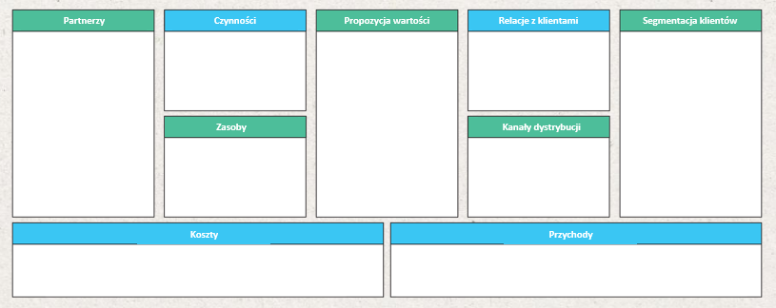
Szablon modelu działalności (Business Model Canvas)
Notes:
(Czas wyświetlania slajdu: 5 min.) Zapytaj uczniów:
Czy ktoś z was słyszał o narzędziu Business Model Canvas – szablonie modelu działalności? Jeżeli tak, to co to jest i do czego służy?
Powiedz uczniom:
Szablon modelu działalności to model działalności przedstawiony w formie graficznej, ze wskazaniem wszystkich kluczowych czynników strategicznych. Mówiąc inaczej, jest to ogólne, całościowe i pełne przedstawienie mechanizmów firmy, jej klientów, struktury przychodów itd.
Szablon modelu działalności to świetne narzędzie, które pomaga zrozumieć model działalności w bezpośrednio, uporządkowany sposób. Szablon ten zapewni wgląd w obsługiwanych klientów, wskaże, w których kanałach są oferowane poszczególne propozycje wartości oraz na czym firma zarabia. Z szablonu modelu działalności można skorzystać, aby zrozumieć model działalności własny lub konkurencji.
Szablon modelu działalności to wspólny język, który pozwala opisywać, wizualizować, oceniać i zmieniać modele działalności. Opisuje zasady, na których organizacja tworzy, dostarcza i wykazuje wartość. Szablon obejmuje 9 kluczowych segmentów działalności:
1. Segmentacja klientów: Wymień trzy główne typy klientów. Poszukaj segmentów, które zapewniają największe przychody.
2. Propozycja wartości: Jakie produkty i usługi oferujesz? Jakie zlecenia wykonujesz dla klientów?
3. Przychody: Wymień trzy główne strumienie przychodów. Jeżeli wykonujesz coś za darmo, ale w przyszłości można by na tym zarabiać, również dodaj to w tym miejscu.
4. Kanały dystrybucji: Jak się porozumiewasz z klientami? Jak im dostarczasz produkty lub usługi?
5. Relacje z klientami: W jaki sposób nawiązujesz relacje i interakcje i jak utrzymujesz relacje?
6. Czynności: Co robisz na co dzień, żeby twój model działalności działał?
7. Zasoby: Ludzie, wiedza, środki i pieniądze niezbędne do prowadzenia działalności.
8. Partnerzy: Wymień partnerów, bez których nie jesteś w stanie prowadzić działalności.
9. Koszty: Wymień najważniejsze koszty, patrząc na czynności i zasoby.

